Slide 1
Rust改写LiteOS-M系统
—— RushToLight小组
报告人 ：舒佳豪
小组成员：舒佳豪 区家彬 吴宇翀 姬子琢

Slide 2

汇报目录
改写背景
LiteOS项目介绍
Rust改写动态内存
改写方法
展示代码
编译测试结果
项目总结与展望

Slide 3

改写背景
01

Slide 4

C 语言操作系统的安全问题
缓冲区溢出（Buffer Overflow）
空指针解引用（Null Pointer Dereference）
内存泄漏（Memory Leaks）
嵌入式系统网络攻击（Cyber attack）
......
2023 年，微软产品曝出的最严重漏洞之一就是 CVE-2023-36884（CNNVD 编号:CNNVD- 202307-797），这是 Windows 搜索工具中的远程代码执行（RCE）漏洞。该漏洞是在微软 7 月发布的周二补丁日中首次披露的，主要影响了 Windows 和 Office 软件。
与其他的微软漏洞相比，CVE-2023-36884 漏洞主要有两大特点：首先，RCE 漏洞在披露 时没有补丁，微软仅提供了缓解措施以防止被利用，该漏洞一直到 8 月的周二补丁日才得到 修复；其次，某东欧地区的网络犯罪组织将 CVE-2023-36884 用于侧重间谍的网络钓鱼活动以 及出于牟利的勒索软件攻击。据微软报告，该组织的攻击目标是北美和欧洲的国防组织和政 府实体。攻击者利用 CVE-2023-36884 绕过微软的 MotW 安全功能，该功能通常阻止恶意链 接和附件。

Slide 5
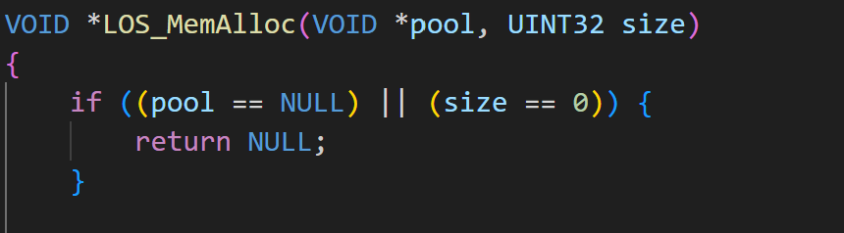
liteOS-M中的安全陷阱
memory模块的函数频繁的对指针进行传递操作,若使用不当可能会造成空指针解引用 ，下图是LiteOS-m对用户提供的内存分 配API，在内存池不够时会未加提示 的返回NULL空指针,编程人员如果未 加检测，可能会造成空指针解引用

Slide 6
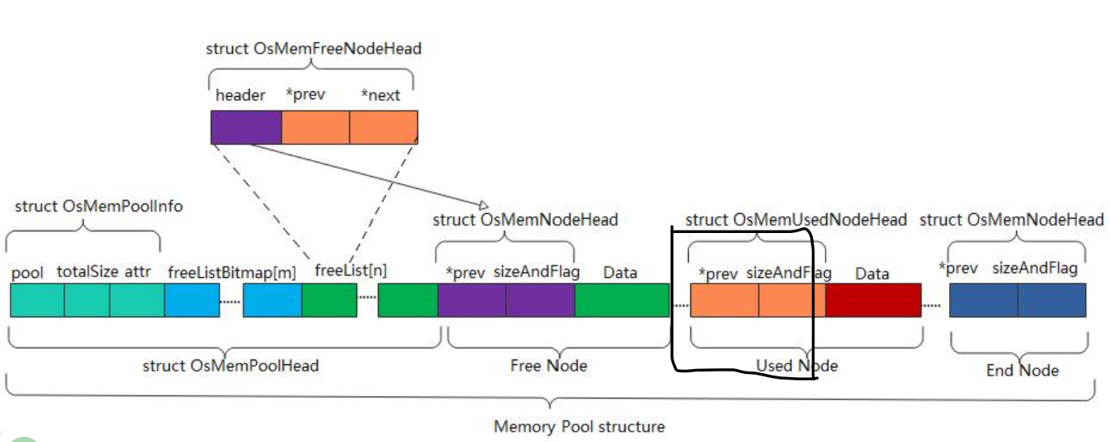
liteOS-M中的安全陷阱
memory模块存在较严重的缓冲区溢出问题
作为嵌入式操作系统，LiteOS-m的内存空间是连续分配的，且缺乏分 页保护机制，这可能导致越界访问到相邻内存块的头节点,将其中关于 内存块的前后节点、内存块长度等信息覆盖掉,引发严重危机

Slide 7

为什么选择rust
fast：
• 兼具高性能和效率
• 对系统资源有底层的控制权
reliable：
• 具有强静态类型和所有权系统
• 防止了空指针或悬空指针解引用、缓冲区溢出和数据竞争
productive：
• 具有丰富的标准库
• 相关社区和生态正在完善

Slide 8

相关工作
Google 的 Fuchsia 操作系统采用了 Rust 语言来开发其部分组件。Fuchsia 是一个全新的操作系统平台，旨在为多种设备提供支持，从智能手机到个人电脑再到物联网设备。Fuchsia 使用了名为 Zircon 的微内核，而在 Zircon 之上，Google 鼓励开发者使用 Rust来编写设备驱动和应用程序。
ASAP（Adaptive Systems Architecture Project）是一个由亚马逊网络服务（AWS）赞助的研究项目，旨在开发一个高安全性、高性能的操作系统。这个项目特别关注于安全性和可适应性，希望能够在不断变化的硬件和软件环境中保持系统的稳定和安全。
ARM Pelion OS 是 ARM 公司提供的一个多功能物联网操作系统，它支持各种类型的连接设备，包括传感器、网关和可穿戴设备。Pelion OS 旨在提供安全可靠的运行环境，以满足物联网设备在实际应用中对数据处理和设备管理的需求。

Slide 9

LiteOS项目介绍
02

Slide 10
LiteOS-M简介
OpenHarmony LiteOS-M内核是面向IoT领域的轻量级物联网操作系统内核，具有小体积、低功耗、高性能的特点，其代码结构简单，主要包括内核最小功能集、内核抽象层、可选组件以及工程目录等。
LiteOS-M适用于轻量级的芯片架构，面向的MCU 一般是百K级内存，例如cortex-m、riscv32。

Slide 11
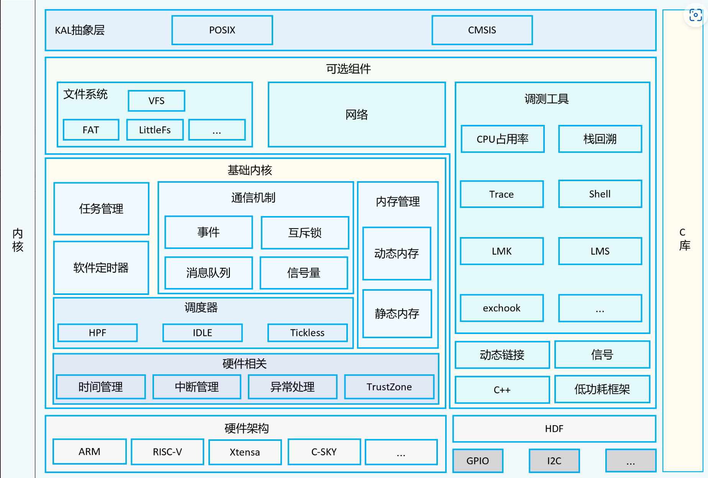
LiteOS-M简介
OpenHarmony LiteOS-M核内核架构图
分为硬件相关层以及硬件无关层，硬件相关层提供统一的HA（HardwareAbstraction Layer)接口，提升硬件易适配性，不同编译工具链和芯片架构的组合分类，满足AIoT类型丰富的硬件和编译工具链的拓展。

Slide 12
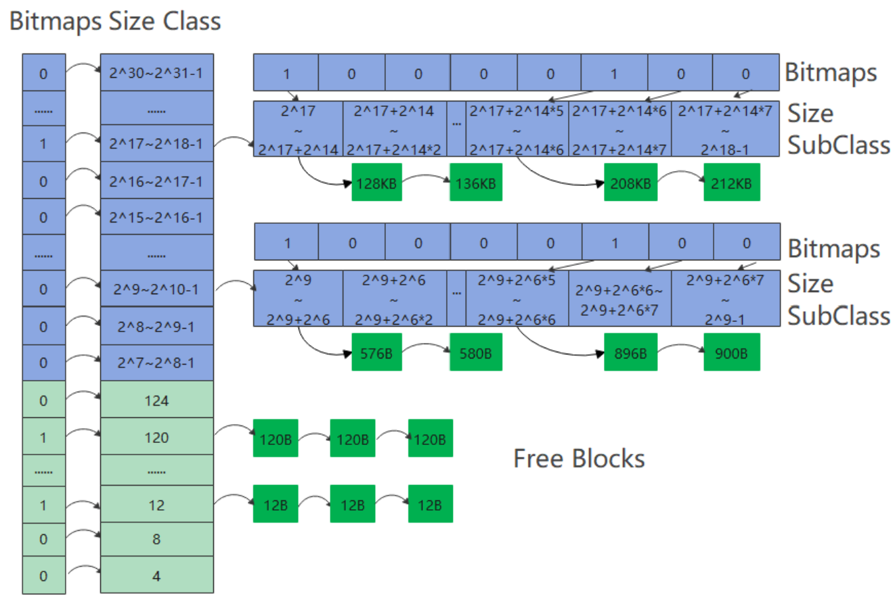
动态内存划分
我们改写的文件为kernel中的los_memory.c，即动态内存管理模块，负责提供动态内存资源的初始化、分配与回收。
LiteOS-M动态内存在TLSF（内存两级分割策略算法）的基础上，对区间的划分进行了优化，获得更优的性能，降低了碎片率。对于大小在 [4, 127] 字节之间的内存块,将其均匀地划分为 31 个小区间,每个小区间的大小为 4 字节。例如,[4, 7] 字节的内存块属于第一个区间,[8, 11] 字节的内存块属于第二个区间,以此类推。每个小区间对应一个空闲内存链表。
对于大小大于 127 字节的内存块,按照 2 的幂次方进行划分。例如,[128, 255] 字节的内存块属于一个区间,[256, 511] 字节的内存块属于另一个区间,以此类推。总共划分为 24 个这样的区间。每个区间再进一步划分为 8 个子区间,每个子区间对应一个空闲内存链表。

Slide 13
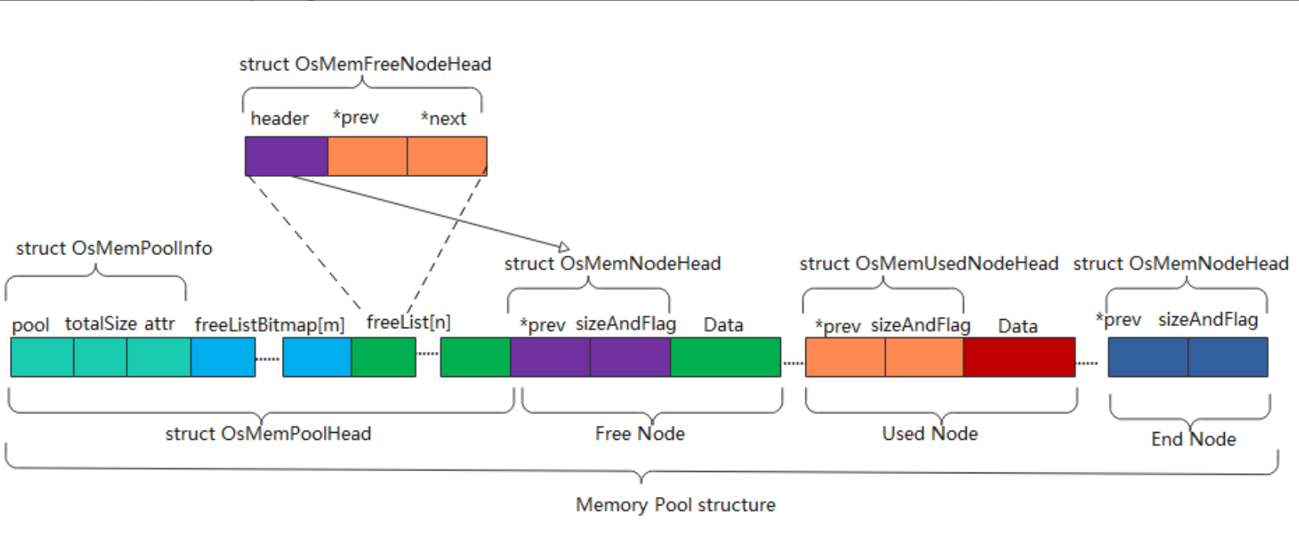
动态内存管理
内存池被分为两大部分:池头部分和节点部分。池头部分包含了一些重要的信息和数据结构,用于管理整个内存池；
池的节点部分则是实际的内存块,它们有三种类型:
未使用的空闲内存节点:这些节点当前没有被使用,是可以被分配给用户的。
已使用的内存节点:这些节点已经被分配给用户,正在被使用。
尾节点:这是内存池的最后一个节点,用于标记内存池的结束。
每个内存节点都包含一些元数据,用于内存管理:
前序指针:指向内存池中的前一个节点,用于在内存池中遍历节点。
大小和使用标记:记录了该节点的大小,以及它是否正在被使用。

Slide 14
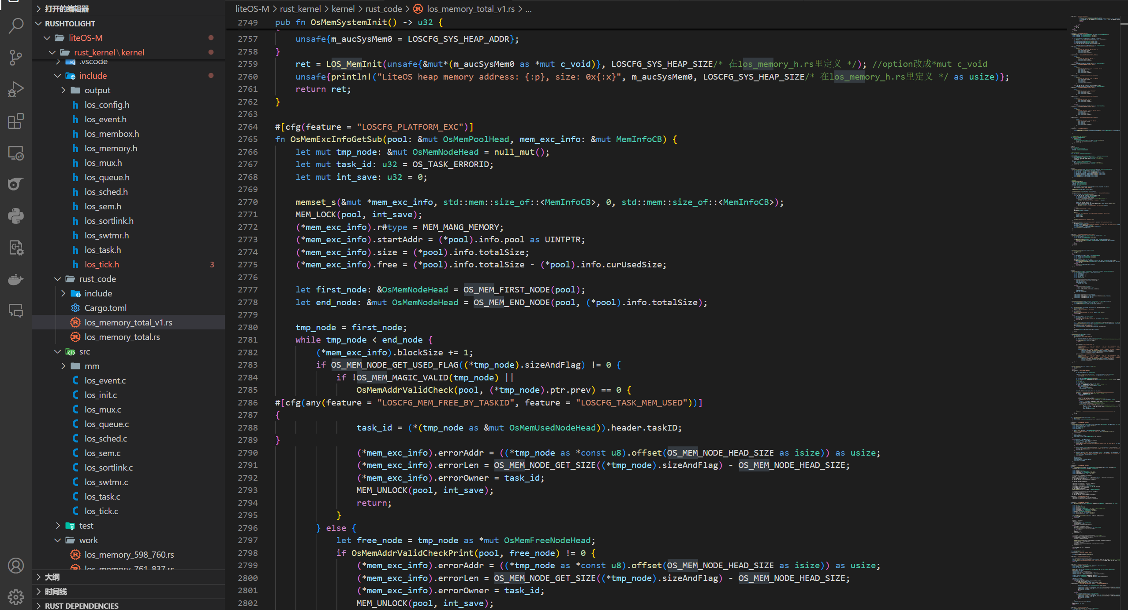
Rust改写动态内存
03

Slide 15
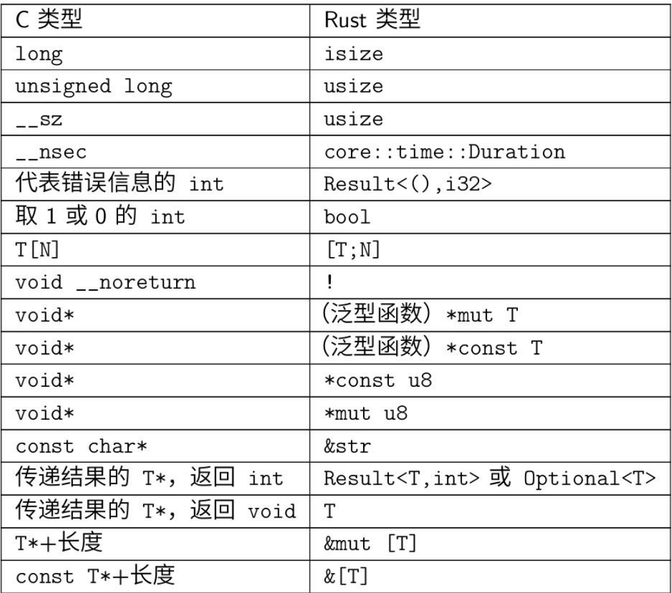
C与rust的数据类型对应
C中许多类型与Rust 相对应，在liteOS 中相应的数据类型 可以直接转换。
依照左侧的对照表，我们可以快速完成c到rust的数据转换，同时保持了代码可读性。

Slide 16
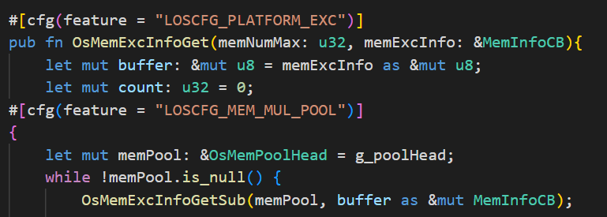
条件宏编译
Rust通过cfg属性，对条件编译提供了支持。cfg宏存在两种使用方式：
1.在代码块外使用 可以在整个模块或crate级别上使用#[cfg(...)]注解来决定整个模块或crate是 否包含在编译中；
2.在代码块内使用 通过使用cfg!宏来根据条件选择性的编译代码；cfg!会返回一个布尔值

Slide 17
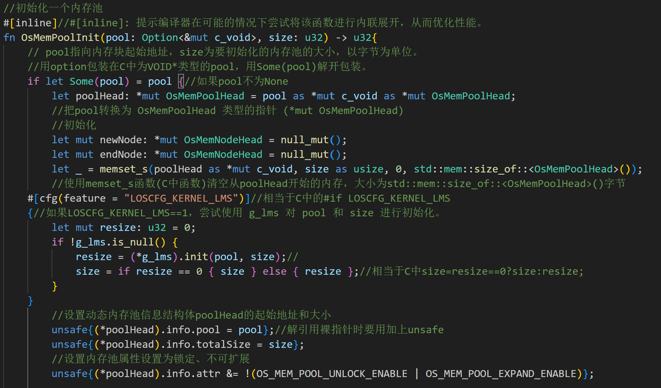
初始化内存池函数OsMemPoolInit
函数OsMemPoolInit()是动态内存池初始化的核心部分，负责如下工作：
内存池信息设置
第一个可用内存块的初始化
尾部节点的初始化
水位线的设置(可选)
返回结果

Slide 18
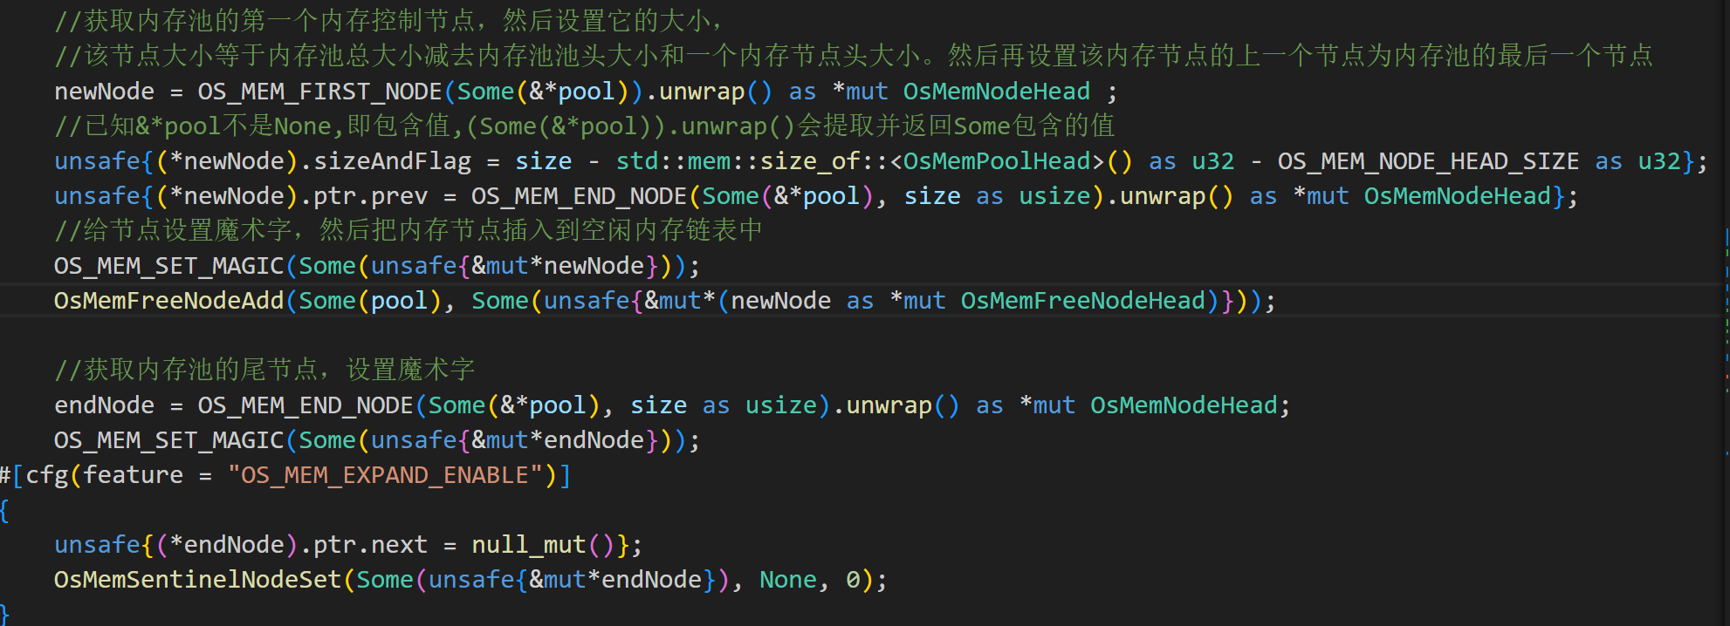
初始化内存池函数OsMemPoolInit
函数OsMemPoolInit()是动态内存池初始化的核心部分，负责如下工作：
内存池信息设置
第一个可用内存块的初始化
尾部节点的初始化
水位线的设置(可选)
返回结果

Slide 19
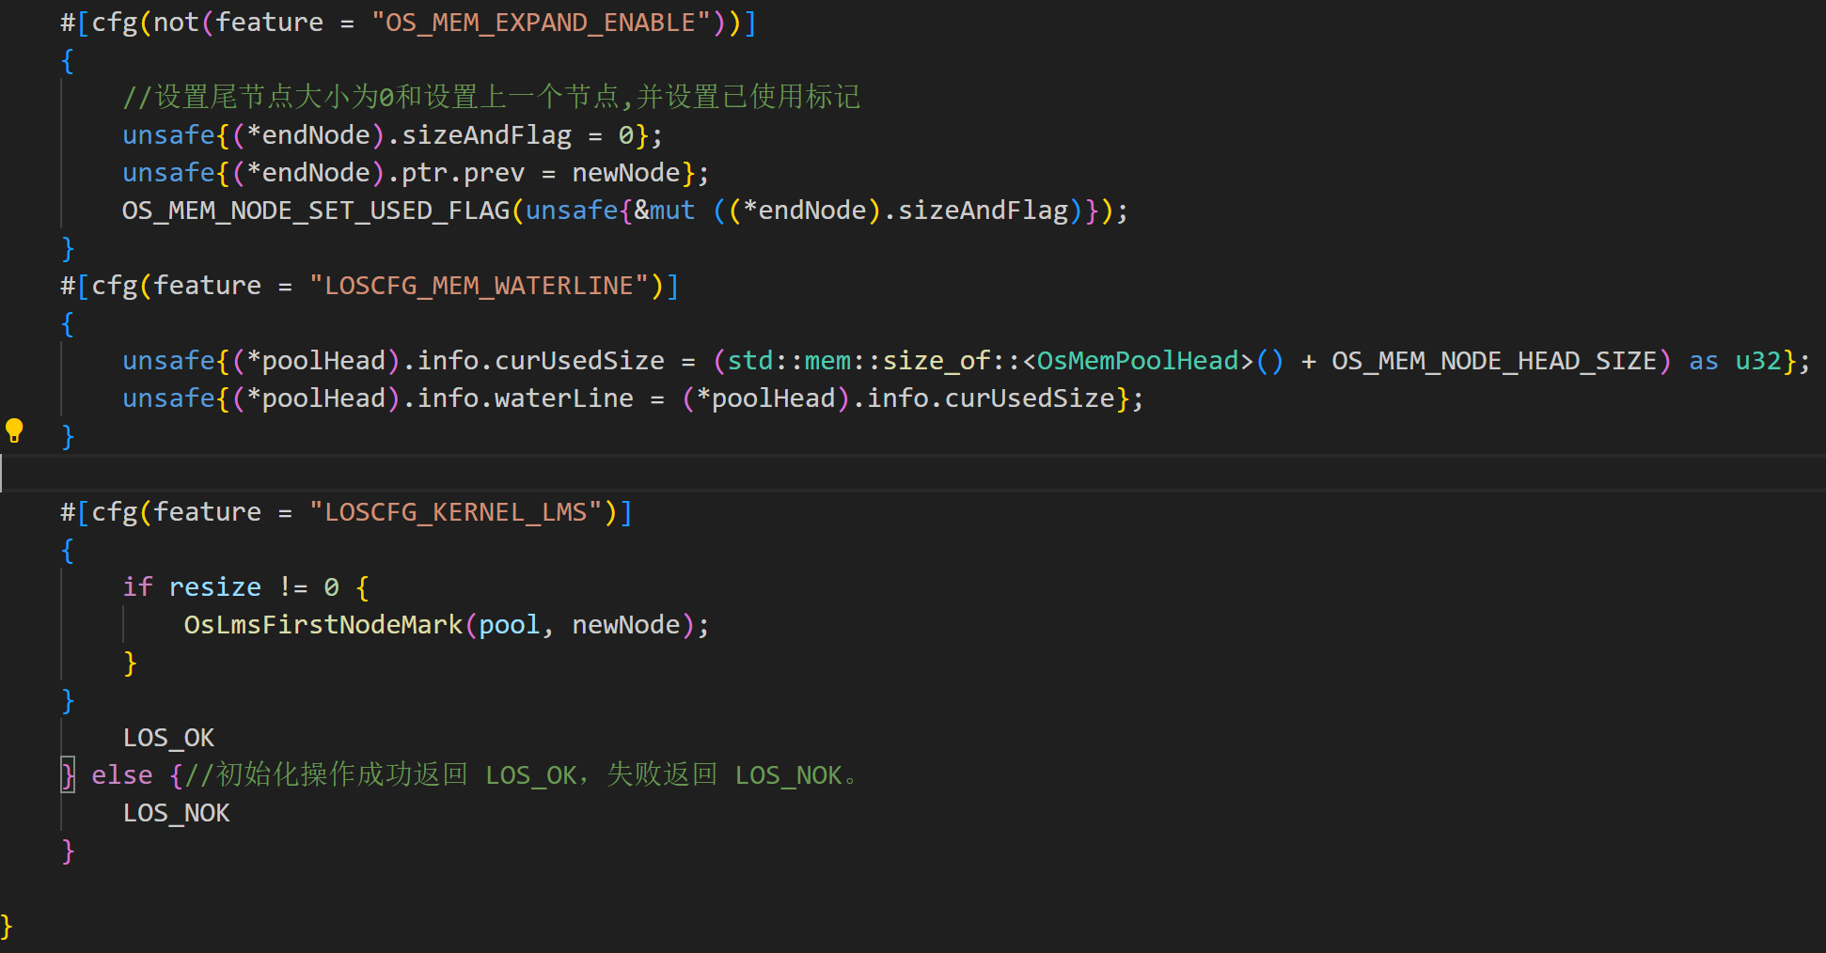
初始化内存池函数OsMemPoolInit
函数OsMemPoolInit()是动态内存池初始化的核心部分，负责如下工作：
内存池信息设置
第一个可用内存块的初始化
尾部节点的初始化
水位线的设置(可选)
返回结果

Slide 20
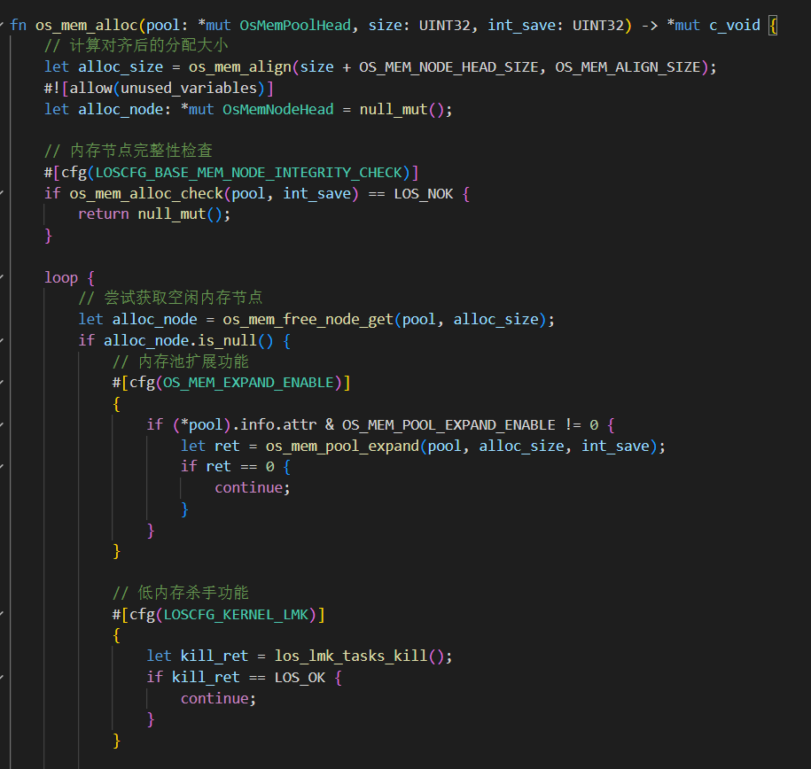
内存分配函数os_mem_alloc
os_mem_alloc函数是一个内存分配器，其主要功能包括：
计算实际需要的内存大小
从空闲内存链表中获取内存块
内存块分割
更新内存块状态和内存池统计信息
返回分配的内存块:

Slide 21
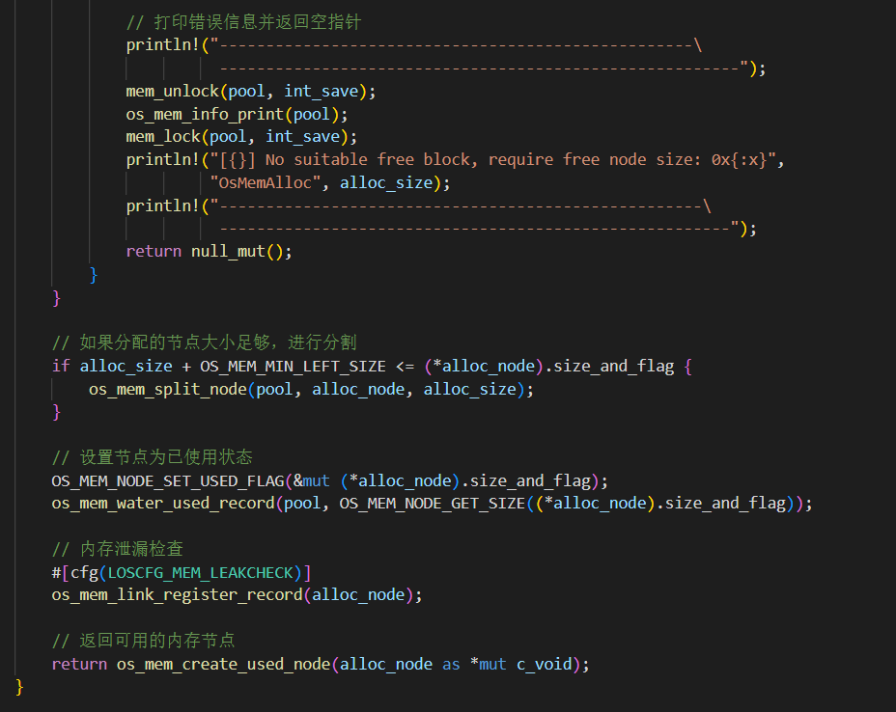
内存分配函数os_mem_alloc
os_mem_alloc函数是一个内存分配器，其主要功能包括：
计算实际需要的内存大小
从空闲内存链表中获取内存块
内存块分割
更新内存块状态和内存池统计信息
返回分配的内存块:

Slide 22
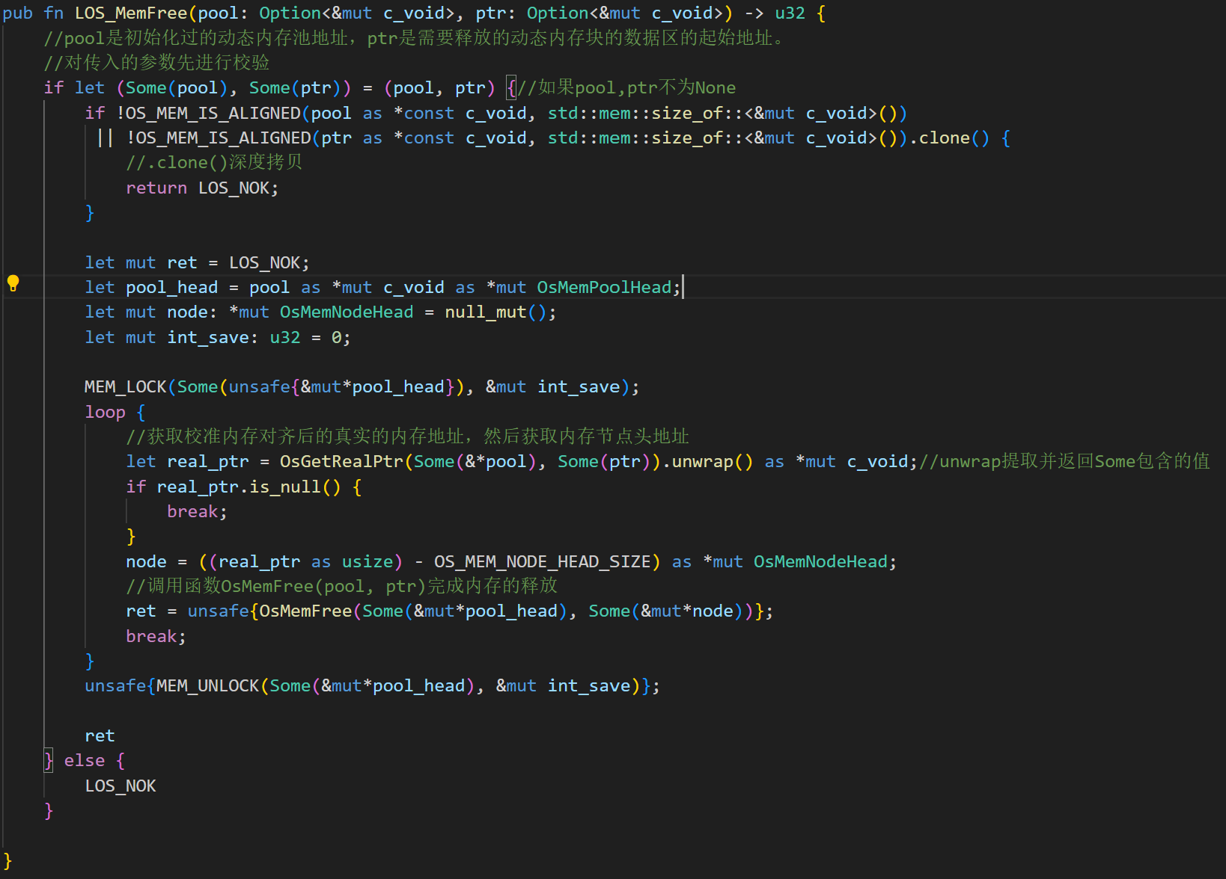
释放动态函数LOS_MemFree
LOS_MemFree函数负责释放动态内存，主要功能包括：
对传入的参数先进行校验。
获取校准内存对齐后的真实的内存地址，然后获取内存节点头地址。
调用函数OsMemFree(pool, ptr)完成内存的释放。

Slide 23
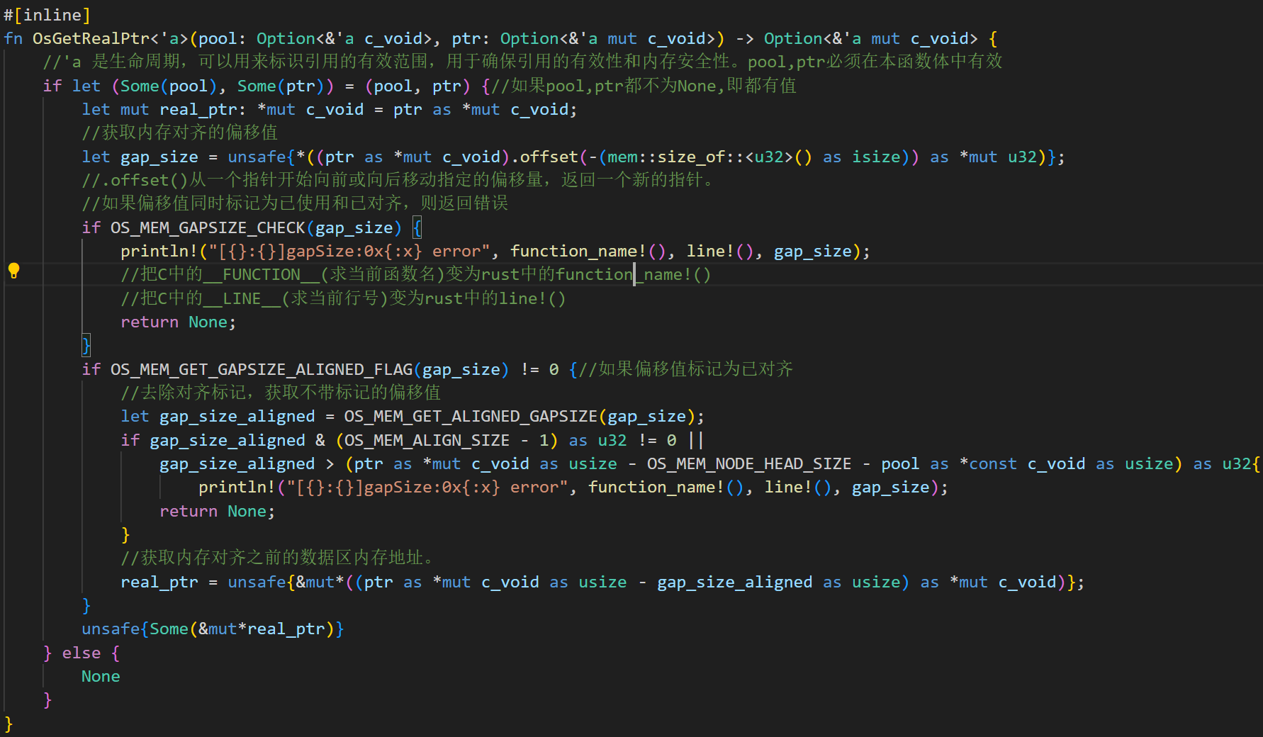
释放动态内存OsGetRealPtr
OsGetRealPtr函数负责获取内存池中数据指针ptr对应的实际数据区域的起始地址，考虑了内存对齐的情况。

Slide 24
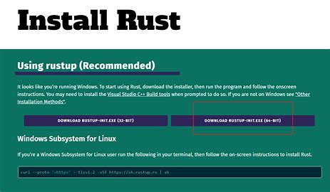
编译测试
04

Slide 25
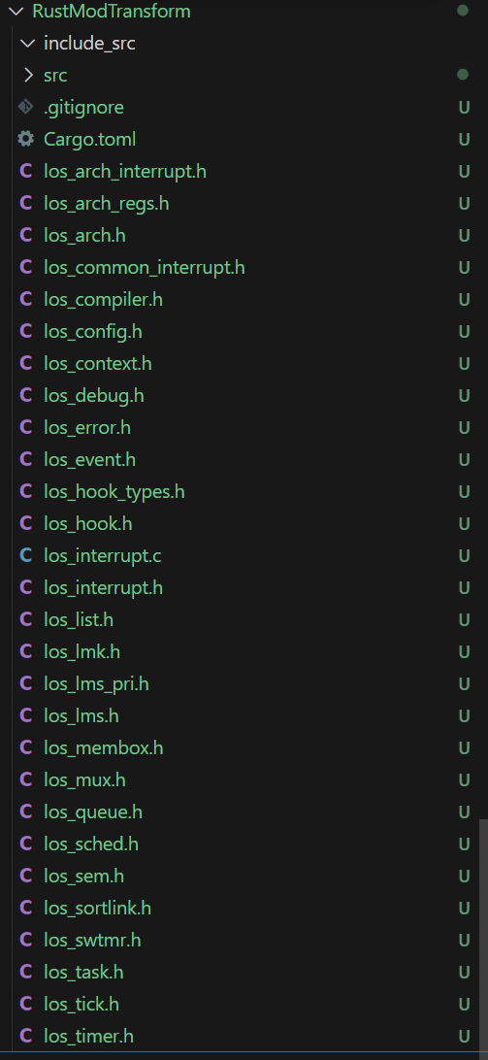
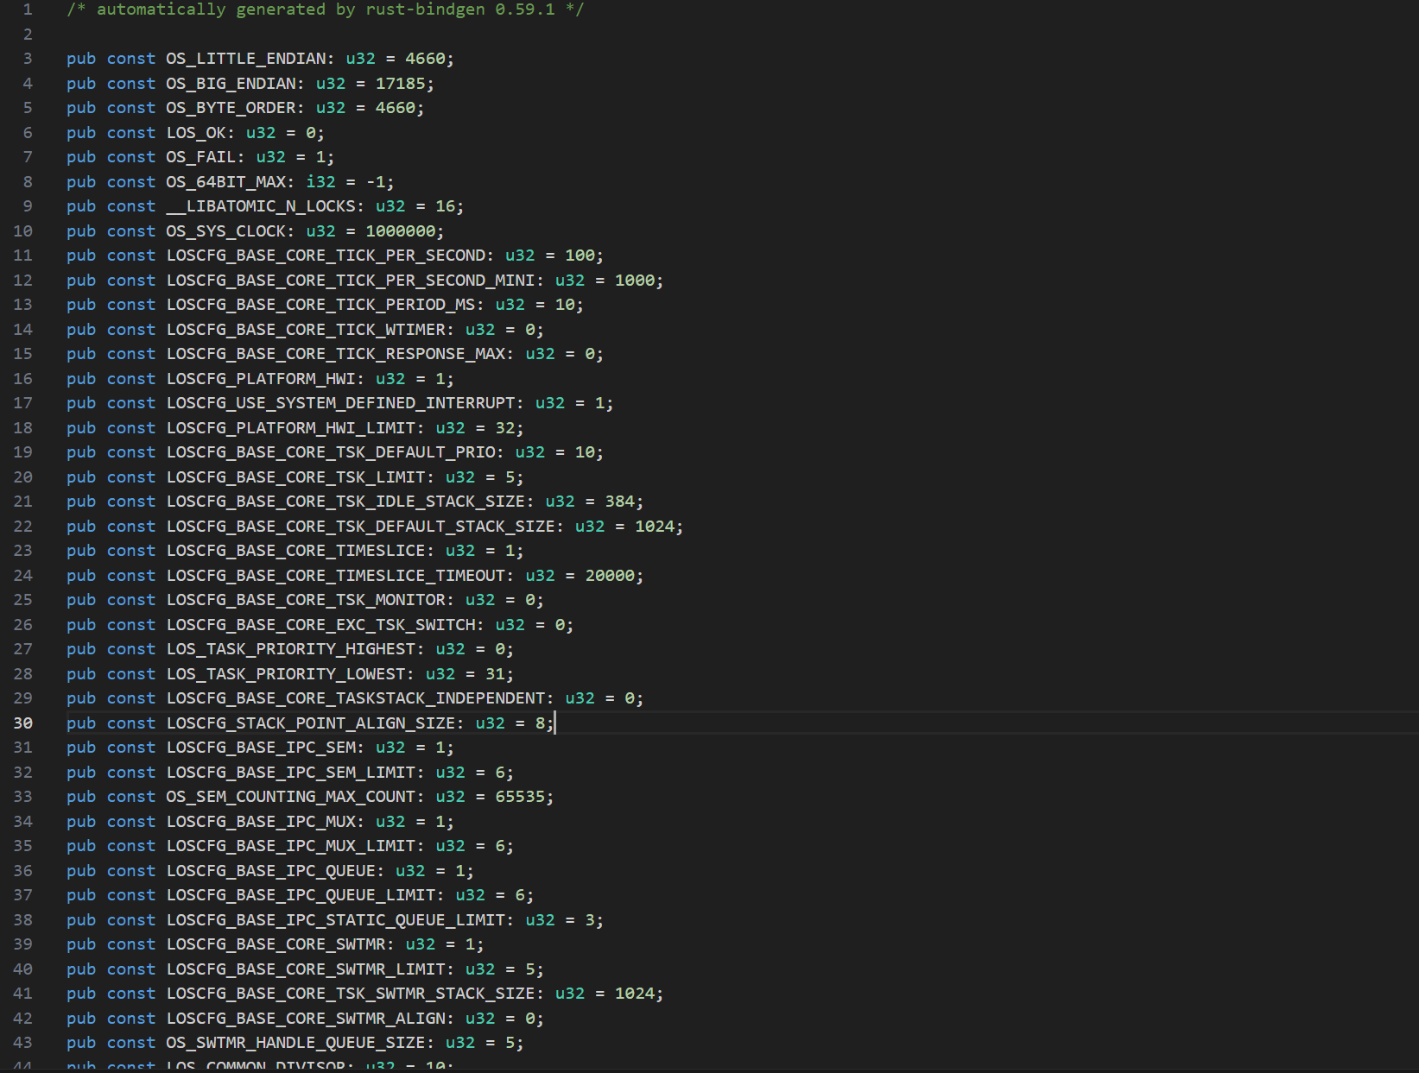
编译运行
1.把los_memory.c中用到的头文件（如左图）用bindgen工具变为rust绑定库文件（命令和结果文件如下图）

Slide 26
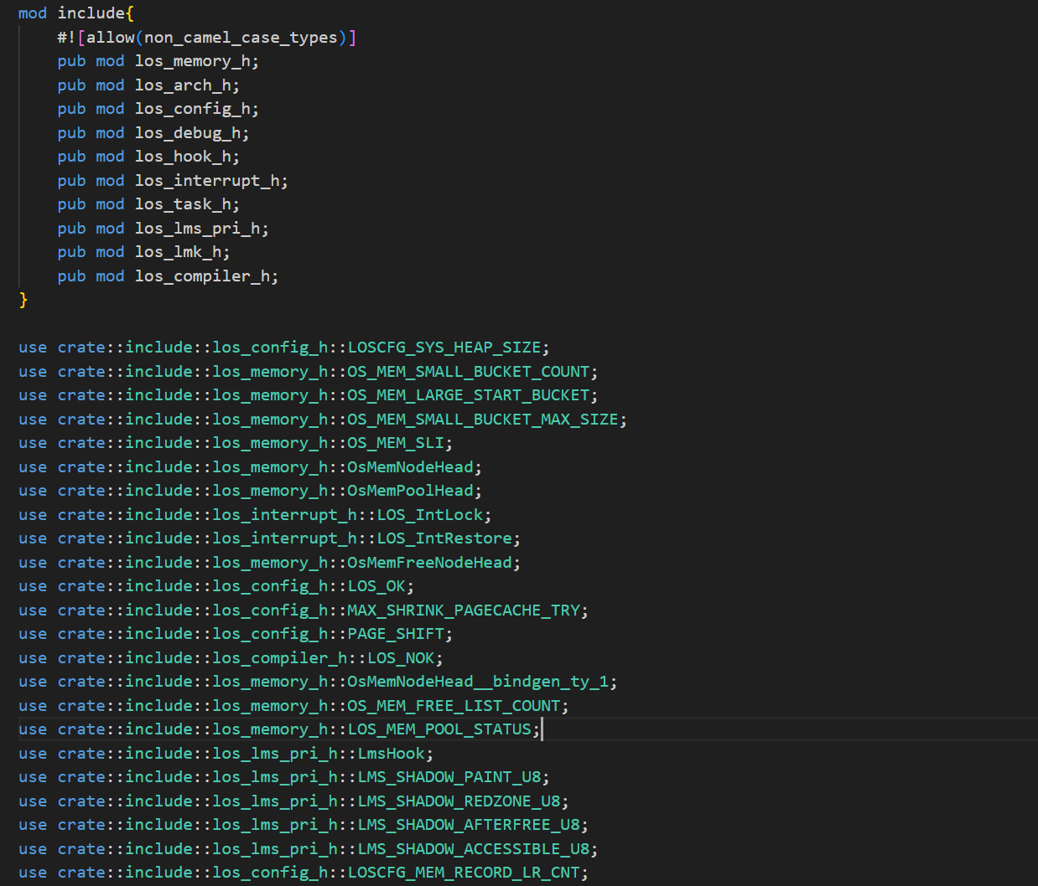
编译运行
2.在los_memory_total.rs中导入库

Slide 27
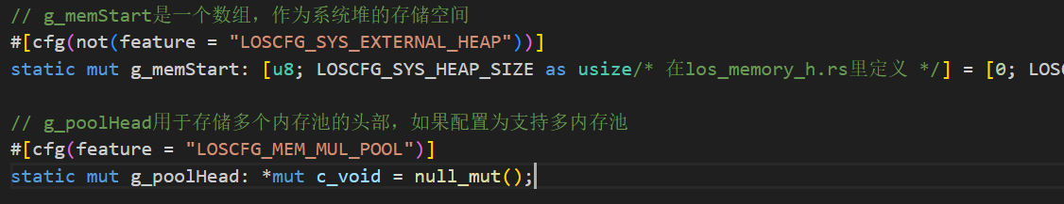
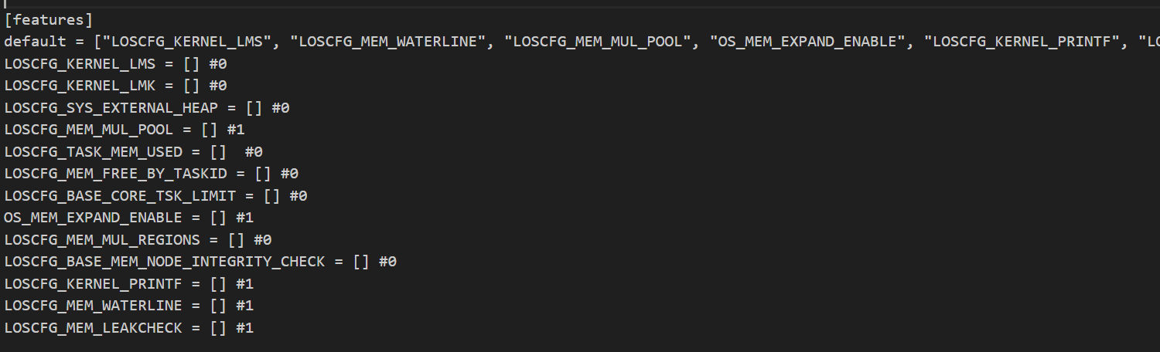
编译运行
3.对los_memory_total.rs中的条件编译，在Cargo.toml文件中定义相应的feature

Slide 28
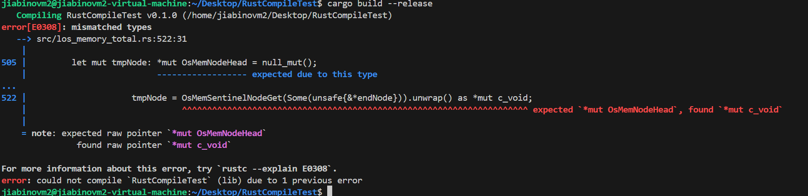
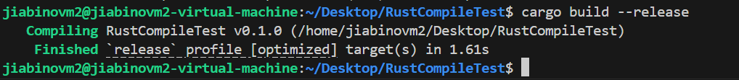
编译运行
4.用cargo编译rust代码，根据报错信息纠正错误，直到没有报错

Slide 29
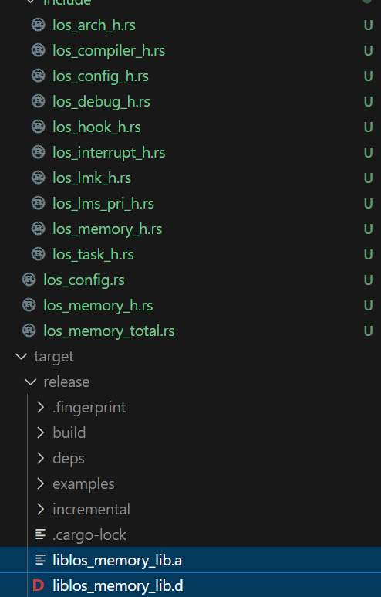
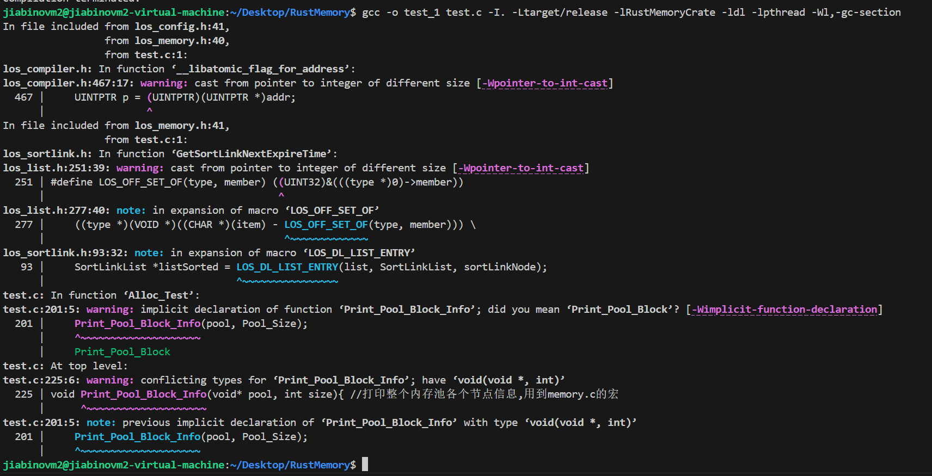
编译运行
5.rust编译得到的静态库文件在target/release文件夹下，然后让它与测试的C文件一起编译

Slide 30
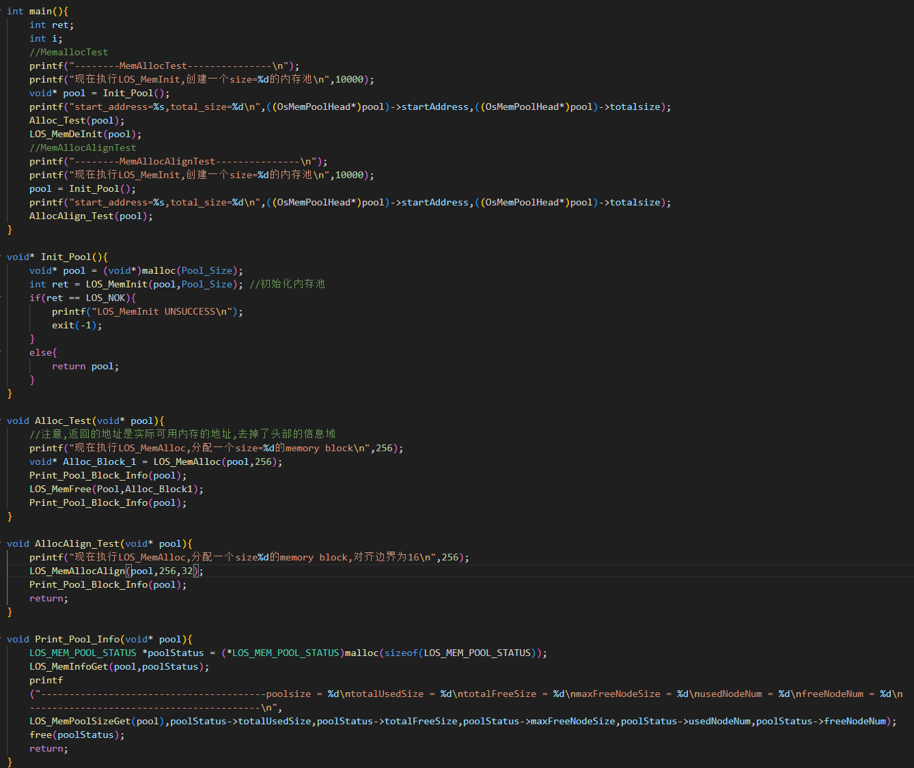
测试程序
一、测试动态内存管理的分配和释放操作。
调用LOS_MemInit创建一个大小为10000字节的内存池。
打印内存池的起始地址和总大小。
调用AllocTest函数,在这个内存池中执行内存分配和释放操作:调用LOS_MemAlloc分配一个大小为256字节的内存块。
调用LOS_MemDeInit销毁内存池。

Slide 31
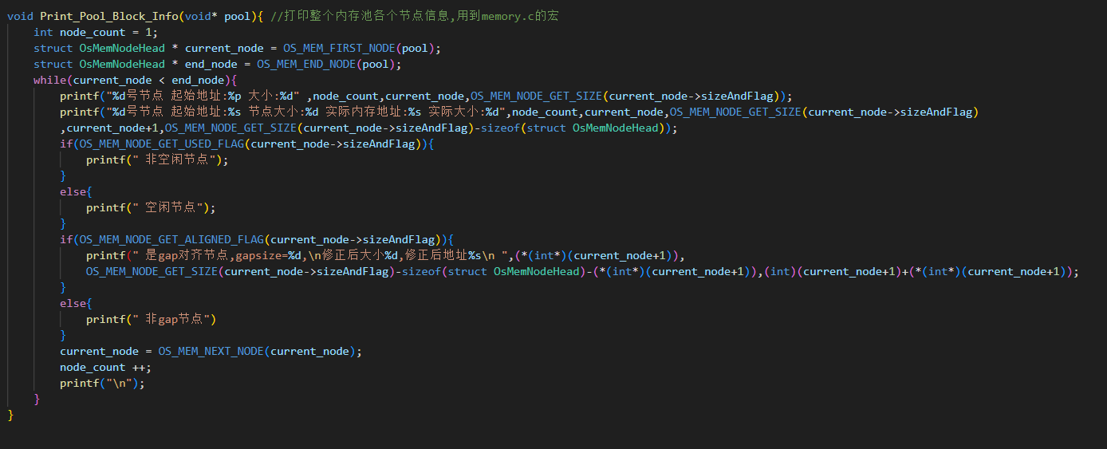
测试程序
二、通过一个while循环遍历内存池中的所有节点,并使用memory.c中定义的宏来获取节点的各种属性,然后将这些信息打印出来。

Slide 32
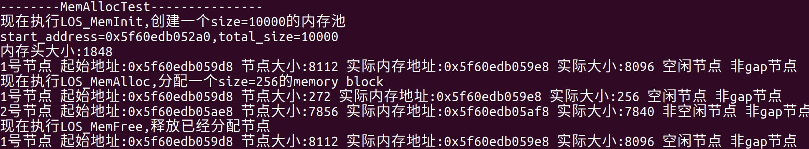
测试程序
测试结果
LOS_MemInit成功初始化了一个指定大小的内存池,并创建了一个初始的大空闲节点。
LOS_MemAlloc成功从内存池中分配了指定大小的内存块。在分配过程中,大空闲节点被分割为两部分,一部分用于满足分配请求,另一部分成为新的空闲节点。
LOS_MemFree成功释放了之前分配的内存块。在释放过程中,被释放的节点重新合并到空闲节点中,内存池恢复到初始状态。

Slide 33

未来展望
05

Slide 34
收获与心得
1. 学习了Rust这门编程语言，了解了C在隐式转换等问题上可能出现的漏洞，从此养成了更加规范的编程和变量命名习惯。
2.对操作系统的内存处理模块有了更深的了解。在操作系统中内存是如何被创建，分配和销毁的，在改写过程中我们有了更深的体会。
3.团队合作与分工。有一句非洲谚语：“一个人能走的很快，但一群人才能走的很远。”在面对几千行代码的漫长艰巨的改写过程中，团队间相互扶持，才能越走越远。

Slide 35
成果与不足
成果：
实现了LiteOS-M的动态内存模块los_memory.c的改写，rust代码总量3000+,用rust编译器编译无误
用rust语言提高了LiteOS-M动态内存模块的安全性
不足
没有实现一开始目标中task.c的改写，只完成了los_memory.c的改写
没有实现加入改写后的rust文件的整个LiteOS-M内核的编译运行

Slide 36
未来改进方向
1. 利用gn和Ninja等工具，在仿照原有编译配置文件的基础上，尝试将Rust和现有的C代码完整编译成完整的LiteOS-M内核，并进行内核安全性和性能测试。
2.改写剩余代码，实现完全由Rust实现的嵌入式LiteOS系统。
3. ......

Slide 37
致谢：
感谢四位组员在这个项目中的辛勤付出和奉献。正是因为大家的共同努力,”小步快跑”，我们才能克服重重困难,完成这个富有挑战性的项目。
感谢邢凯老师在整个项目中给予的指导和无私的支持。

Slide 38

欢迎各位同学提问！

